Slide 1
Computer Graphics(2) PA3 Plan
C177038 최지욱

Slide 2
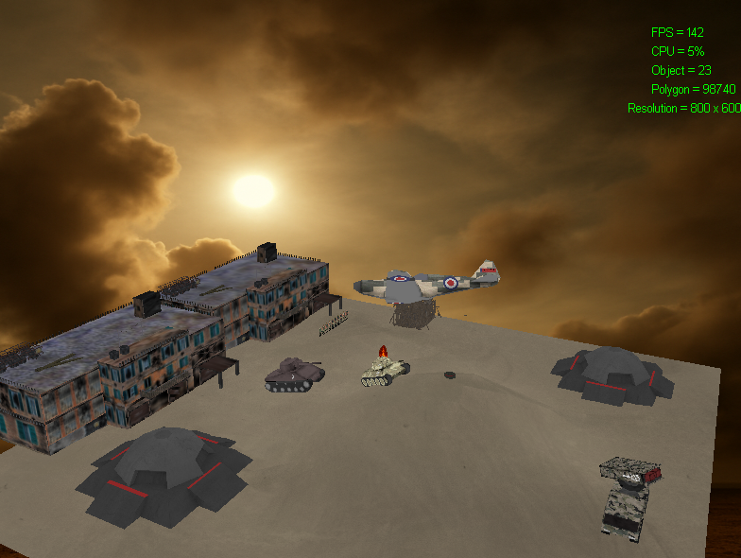
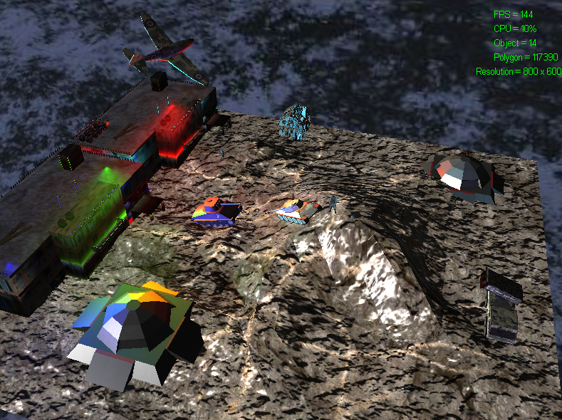
1. 장면 구성
10개 이상의 3D 모델 + 텍스처, 스카이박스
1 수업 때 사용한 리소스 기반 + 추가 모델로 제작 예정
PA2 때 제작한 스카이박스 추가

Slide 3
2. 조명
Phong Light + 2개 이상의 Point Light
PA1에서 제작한 Phong Light + Point Light 쉐이더를 이용
5, 6, 7 키를 이용해 on/off 가능
8, 9 키를 이용해 Diffuse 값 조절 가능

Slide 4
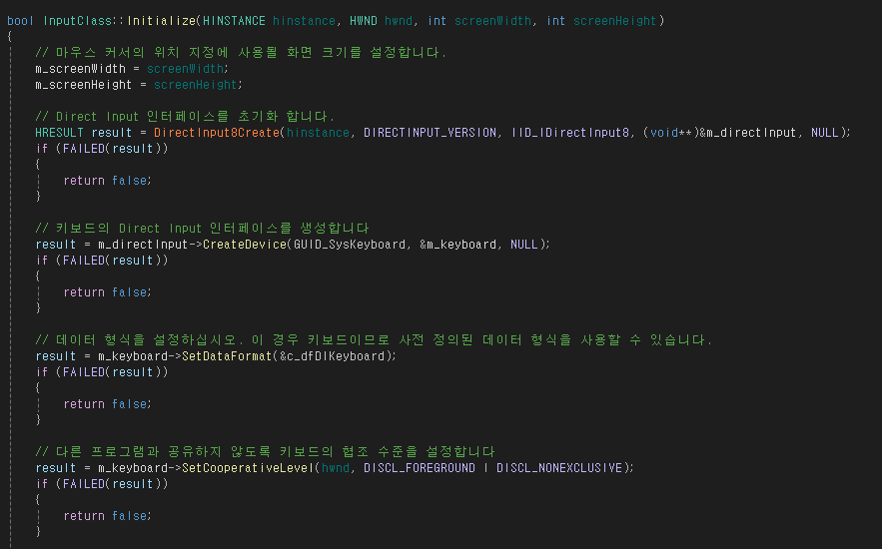
3. 카메라 및 입력
DirectInput 사용, 1인칭 또는 Free Look 카메라, 충돌 감지
DirectInput을 이용한 Free Look 카메라 구현
충돌은 수업 이후 추가할 예정

Slide 5
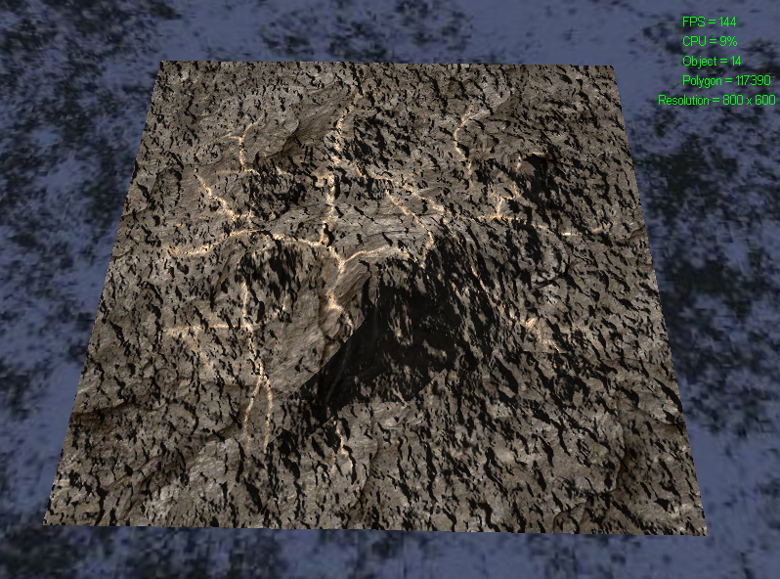
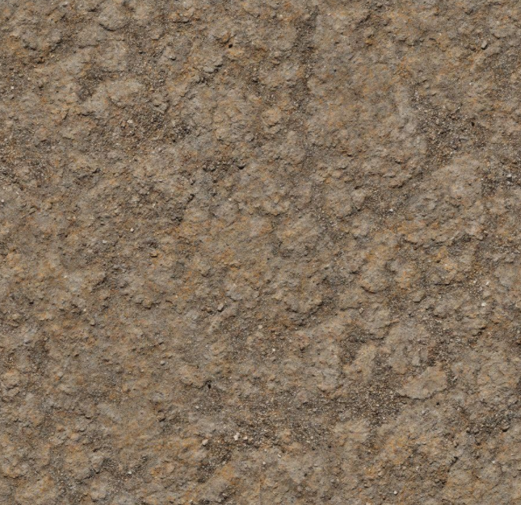
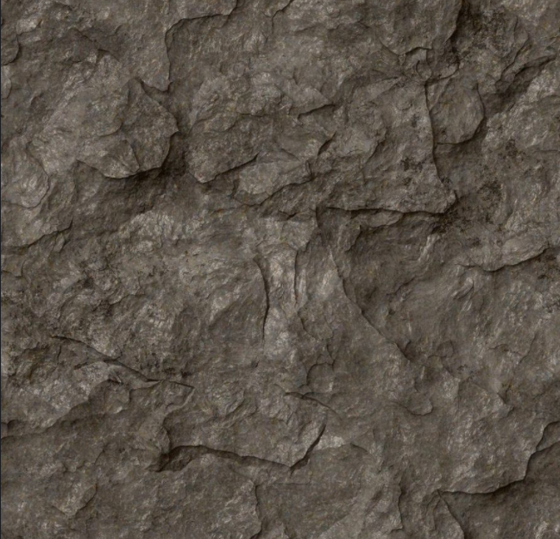
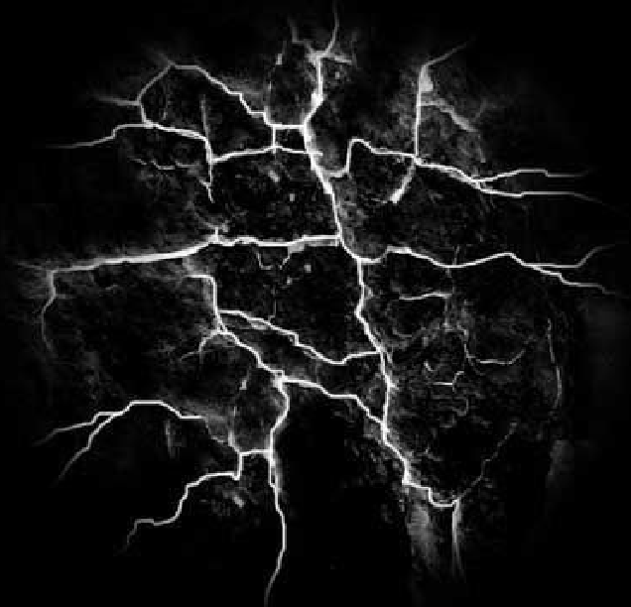
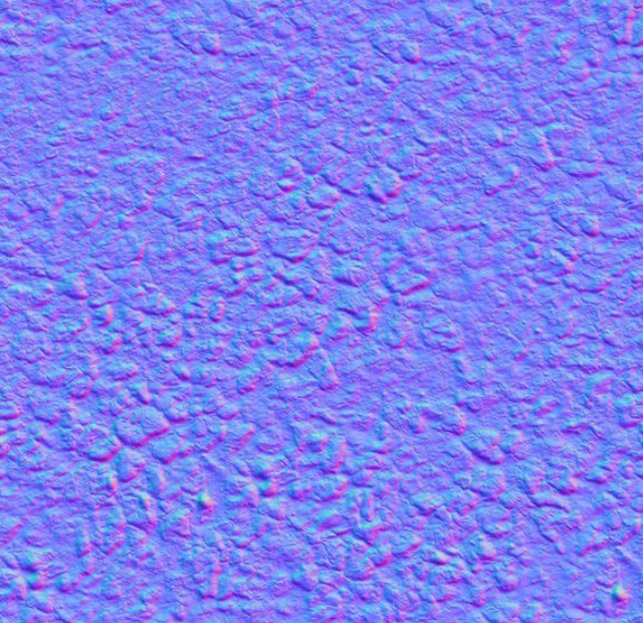
4. 텍스처링
최소 2 종류 이상의 텍스처 매핑
Alpha Mapping + Bump Mapping을 이용한 지면 구현

Slide 6
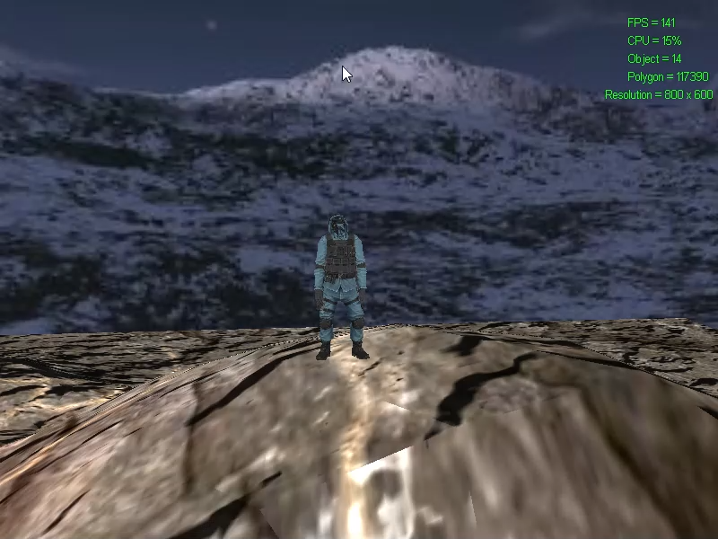
5. 캐릭터 애니메이션
3개 이상의 서로 다른 모션 클립
3개의 모션 클립 재생, 1, 2, 3 키를 이용하여 변환 가능
캐릭터 모델링의 텍스처가 2가지라 얼굴 부분의 텍스처가 이상하게 나옴, 개선 방안 모색 중

Slide 7
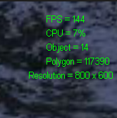
6. 씬 정보 출력
화면 우측 상단에 표시
FPS, CPU, 오브젝트 수, Polygon 수, 화면 비율 출력

Slide 8
7. 사운드
DirectSound 사용, BGM 루프 재생
현재 BGM 루프 재생 중
씬과 어울리는 BGM을 찾아 변경할 예정
8. 멀티 씬 구성
Title, Main으로 이루어진 씬 2개 구성
지난 학기에 사용한 Bitmap을 이용하여 씬 구성
Q를 이용하여 씬 전환 가능
내용이 변하였기 때문에 추후 이미지 변경 예정

Slide 9
9. 현재 진행 상황
https://youtu.be/_q5xNgjgi2o

